Slide 1


Slide 2
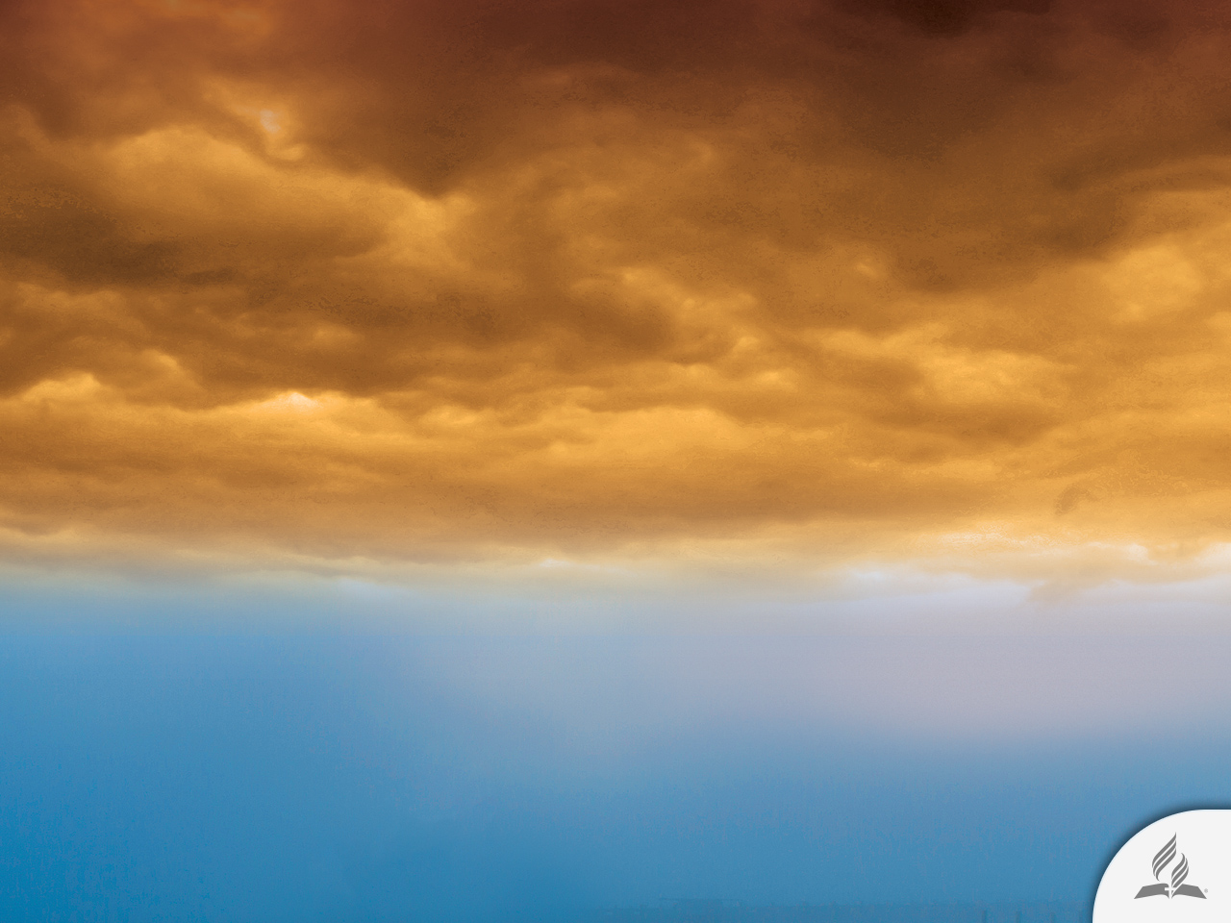



Y AURA-T-IL UNE NOUVELLE TERRE ?
Sujet 12

Slide 3
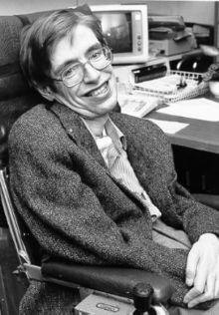
Pas de preuves du paradis
Stephen Hawking, ancien professeur de mathématiques appliquées et de physique théorique à l’Université anglaise de Cambridge, déclara lors d’une entrevue accordée au journal The Guardian : « Je considère le cerveau comme un ordinateur qui cessera de fonctionner lorsque ses composantes seront usées. Lorsqu’un ordinateur cesse de fonctionner, il n’existe pour lui ni paradis ni vie éternelle. C’est un conte de fée pour des gens qui ont peur de l’obscurité. »

Slide 4
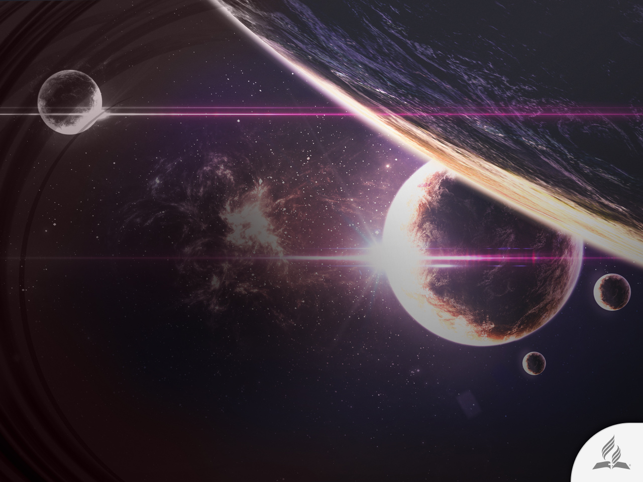
Pas de preuves du paradis
Hawking a raison. Il n’y a pas de preuves scientifiques qu’il existe une vie après la mort.
N’importe quelle idée de conscience après la mort est pure spéculation.
Lorsque le cerveau cesse de fonctionner, la personne cesse d’exister.
Il n’existe pas non plus de ciel ni d’enfer immédiats.
La vie consciente de l’être humain s’achève au moment de la mort.

Slide 5
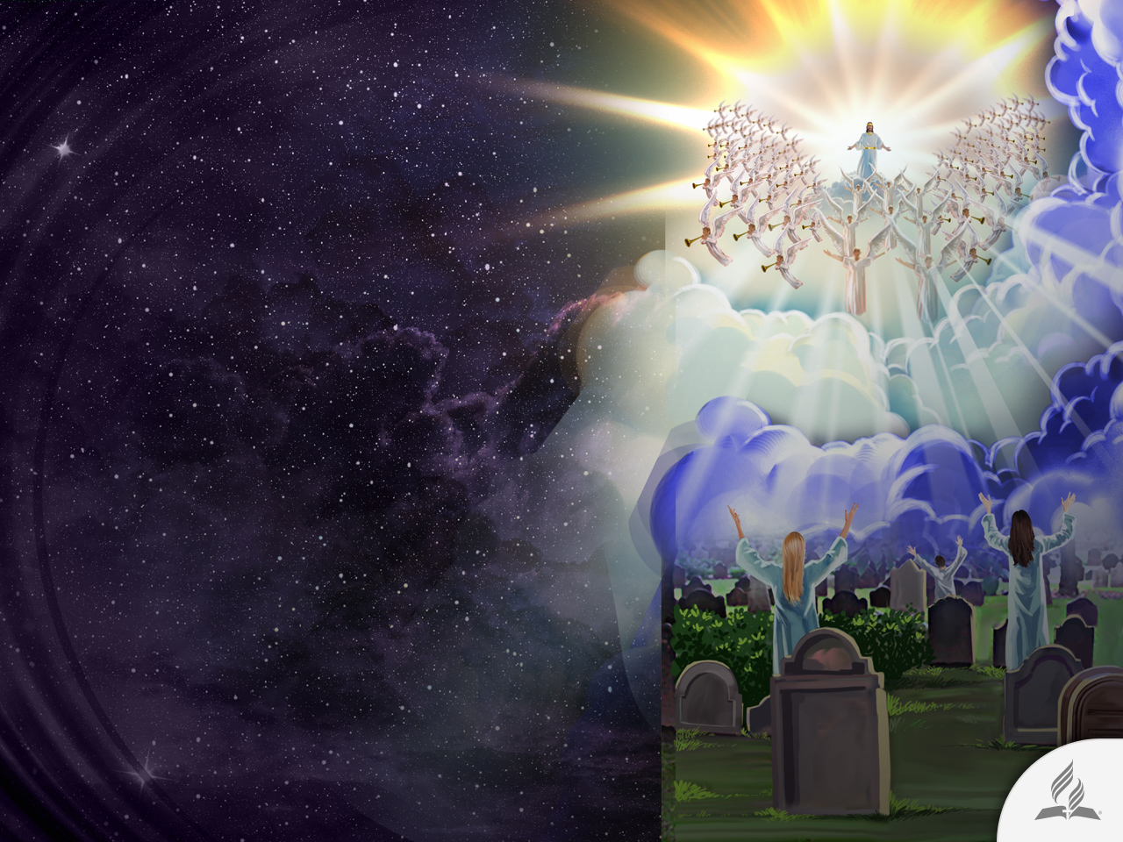
Une promesse biblique
D’un autre côté, la Bible enseigne que la mort n’est pas le point final de l'existence mais seulement un point à la ligne.
L’homme dort dans la mort, en dehors de toute conscience, pour se réveiller lors de la seconde venue de Christ et profiter de la vie éternelle.

Slide 6
LES ÉVÉNEMENTS DES DERNIERS JOURS

Slide 7
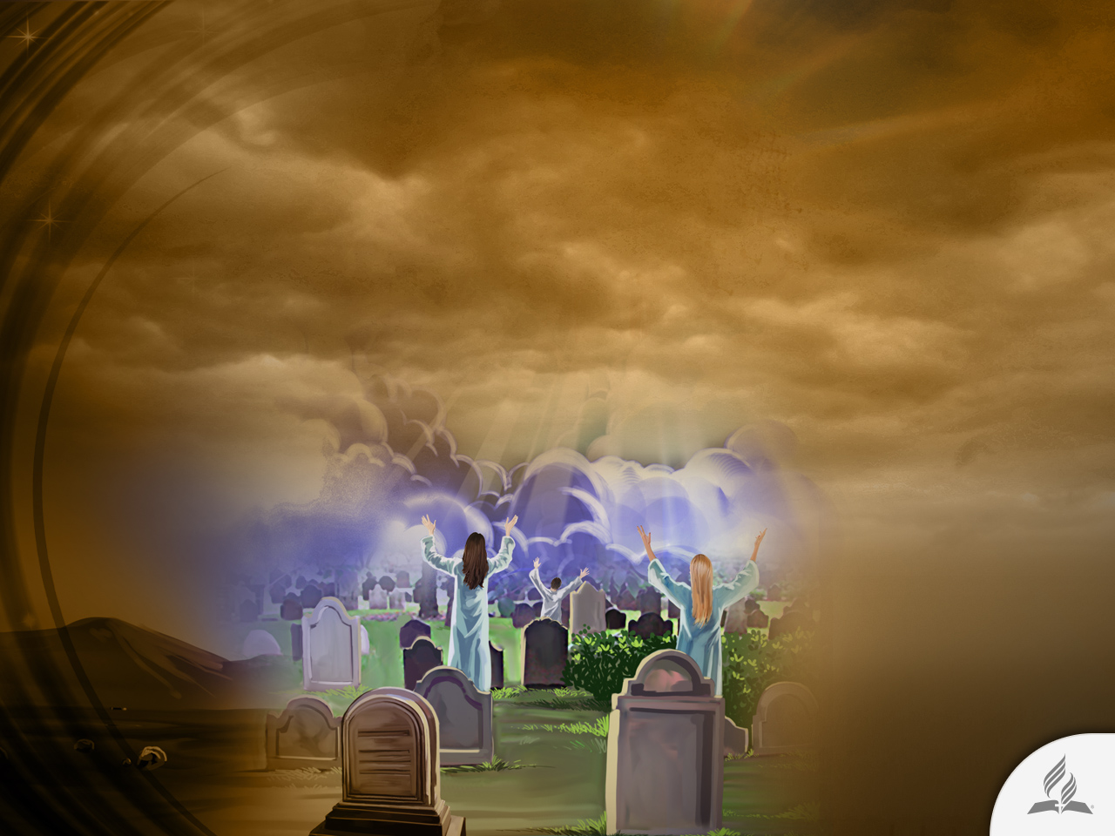
La venue du Christ
Jésus retourne sur Terre et amène ses enfants avec lui (Apocalypse 19 : 11-21)
La première résurrection (Apocalypse 20 : 6)
Les méchants sont morts (Matthieu 24 : 37-39)
Le Terre reste désolée (Jérémie 4 : 23)
Satan est neutralisé par un enchaînement de circonstances (Apocalypse 20 : 2, 3)

Slide 8
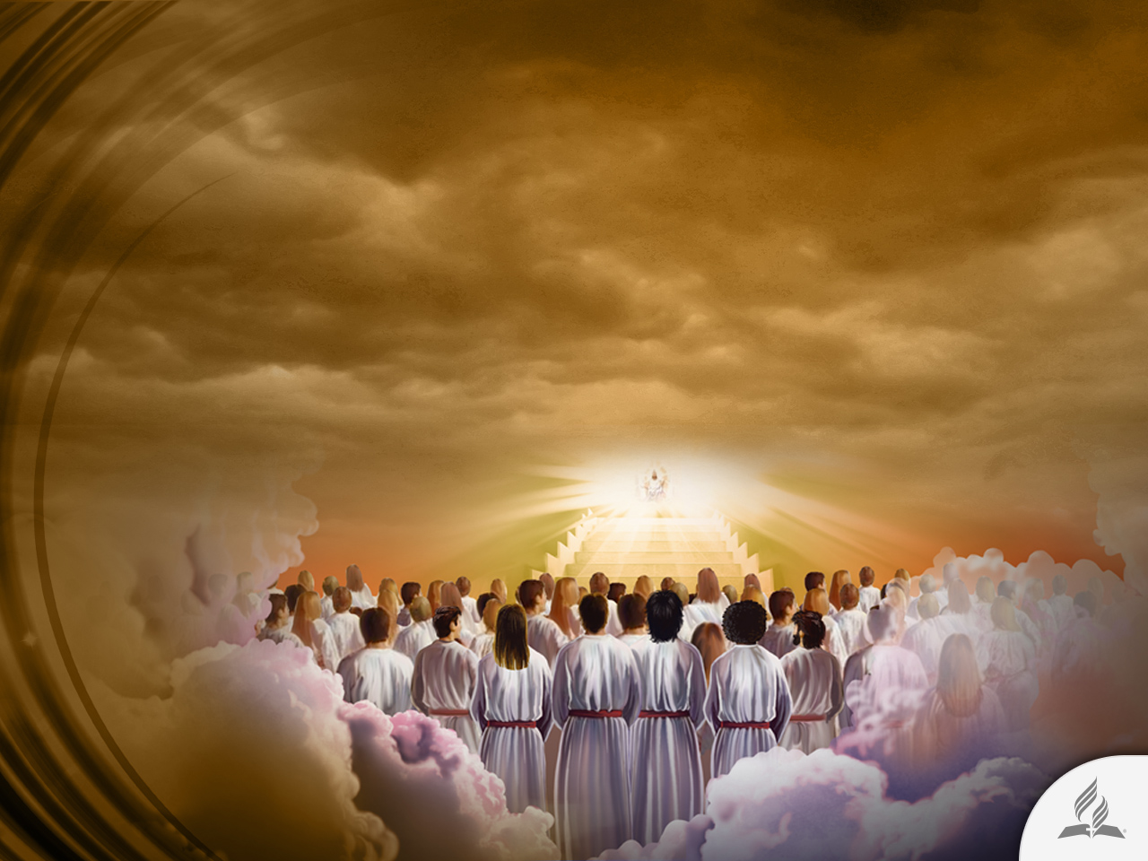
Le millénium, une période de restauration
Le Christ reste dans les cieux avec les saints
(Apocalypse 15 : 3 ; Jean 14 : 2).
Les saints règnent avec le Christ (Apocalypse 2 : 26).
Le jugement concernant les méchants a lieu (Apocalypse 20 : 4 ; 2 Pierre 2 : 4) Ce jugement ne décide pas du salut de ces gens mais ôte tout doute concernant la damnation des méchants.

Slide 9
Le millénium, une période de restauration
Les justes ressuscités et ceux qui seront restés vivants jusqu’au second retour de Jésus iront au ciel pour mille ans.
Cette période est appelée millénium. Le terme ne figure pas en soi dans le vocabulaire de la Bible mais celle-ci parle de mille ans pendant lesquels les justes seront au ciel avec Jésus. Entre-temps, la terre sera complètement déserte et Satan sera (symboliquement) prisonnier.
Il n’aura plus personne à tromper. Les justes seront au ciel et les injustes seront morts de l'éclat éblouissant du retour de Christ.

Slide 10
Une description da la période du millénium
«Je regarde la terre, et voici, elle est informe et vide; Les cieux, et leur lumière a disparu. Je regarde les montagnes, et voici, elles sont ébranlées; Et toutes les collines chancellent. Je regarde, et voici, il n'y a point d'homme; Et tous les oiseaux des cieux ont pris la fuite. Je regarde, et voici, le Carmel est un désert; Et toutes ses villes sont détruites, devant l'Éternel, Devant son ardente colère. Car ainsi parle l'Éternel: Tout le pays sera dévasté; Mais je ne ferai pas une entière destruction.«
(Jérémie 4 : 23-27)

Slide 11
La fin du millénium
Les ennemis de Dieu ressuscitent (Apocalypse 20 : 5).
La nouvelle Jérusalem descend avec Jésus et les rachetés (Apocalypse 21 : 2).
Satan est libéré de sa prison (Apocalypse 20 : 8)
La Nouvelle Jérusalem est attaquée (Apocalypse 20 : 8, 9).
Le jugement a lieu (Luc 13 : 28 ; Romains 14 : 10)
Satan et les ennemis de Dieu sont détruits
(Apocalypse 20 : 9), 20 ; 20 : 10, 15 ; 2 Pierre 3 : 7 ;
Ésaïe 34 : 8 ; 28 : 21).

Slide 12
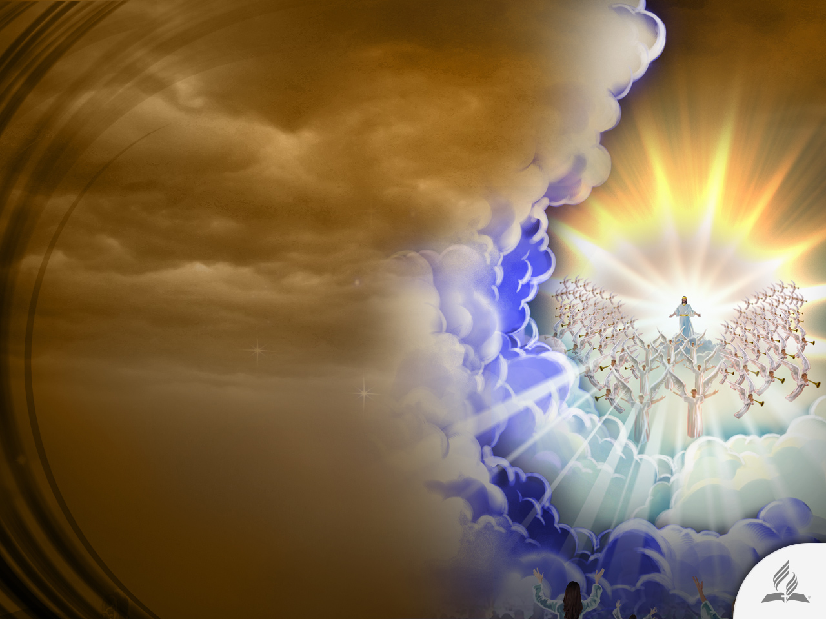
La première résurrection
Seulement ceux qui sont morts dans le Christ participent à cette résurrection.
A lieu à la venue du Christ.
Les ressuscités sont transformés et amenés au ciel.
Il n'y a plus de mort.
Ils reçoivent l'immortalité.

Slide 13
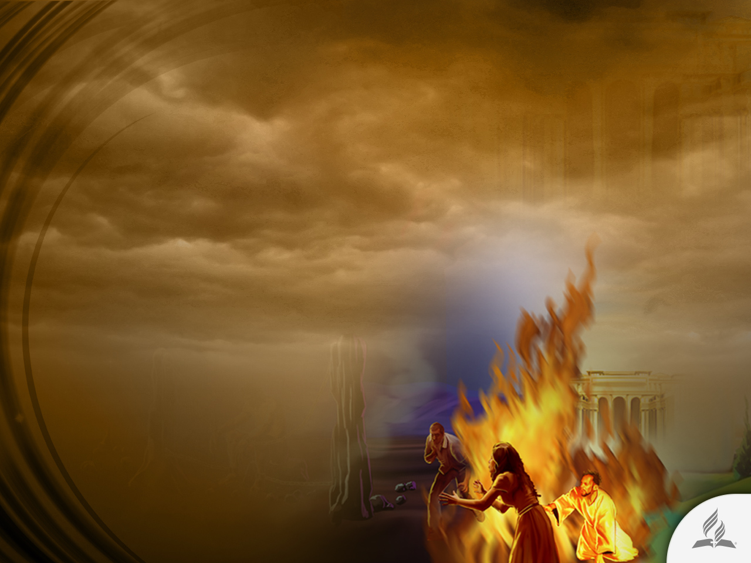
La seconde résurrection
Tous ceux qui sont perdus participent.
A lieu à la fin du millénium.
Les perdus sont ressuscités afin d'être jugés par Dieu.
Ils sont condamnés à la mort éternelle.
Ils sont détruits.

Slide 14

LA PROMESSE D'UNE NOUVELLE TERRE

Slide 15
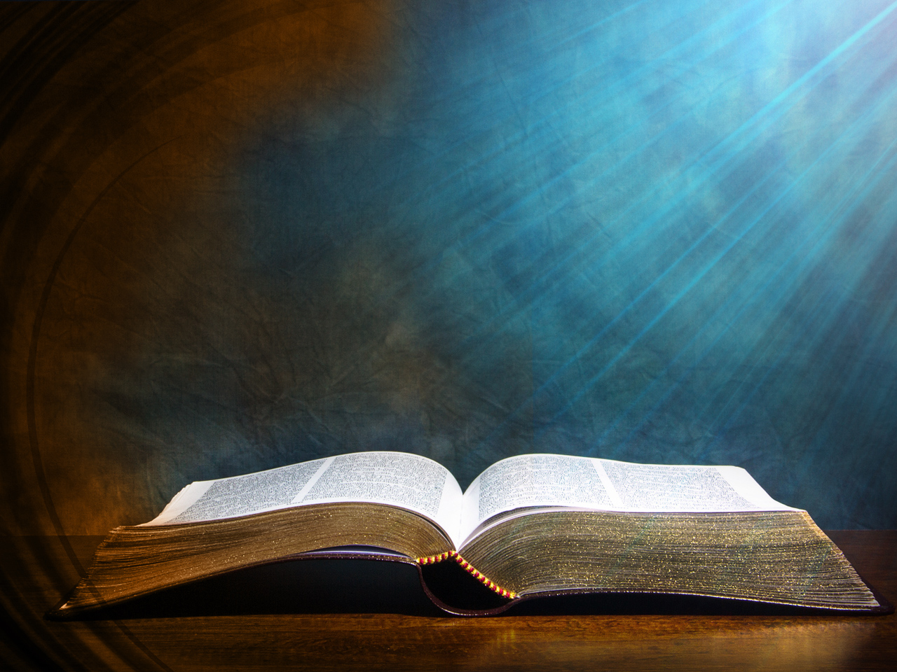
Un lieu préparé pour nous
« Que votre coeur ne se trouble point. Croyez en Dieu, et croyez en moi. Il y a plusieurs demeures dans la maison de mon Père. Si cela n'était pas, je vous l'aurais dit. Je vais vous préparer une place. Et, lorsque je m'en serai allé, et que je vous aurai préparé une place, je reviendrai, et je vous prendrai avec moi, afin que là où je suis vous y soyez aussi. » (Jean 14 :1-3)

Slide 16
Nous serons avec lui
« Car le Seigneur lui-même, à un signal donné, à la voix d'un archange, et au son de la trompette de Dieu, descendra du ciel, et les morts en Christ ressusciteront premièrement. Ensuite, nous les vivants, qui seront restés, nous serons tous ensemble enlevés avec eux sur des nuées, à la rencontre du Seigneur dans les airs, et ainsi nous serons toujours avec le Seigneur. »
(1 Thessaloniciens 4 : 16, 17)

Slide 17
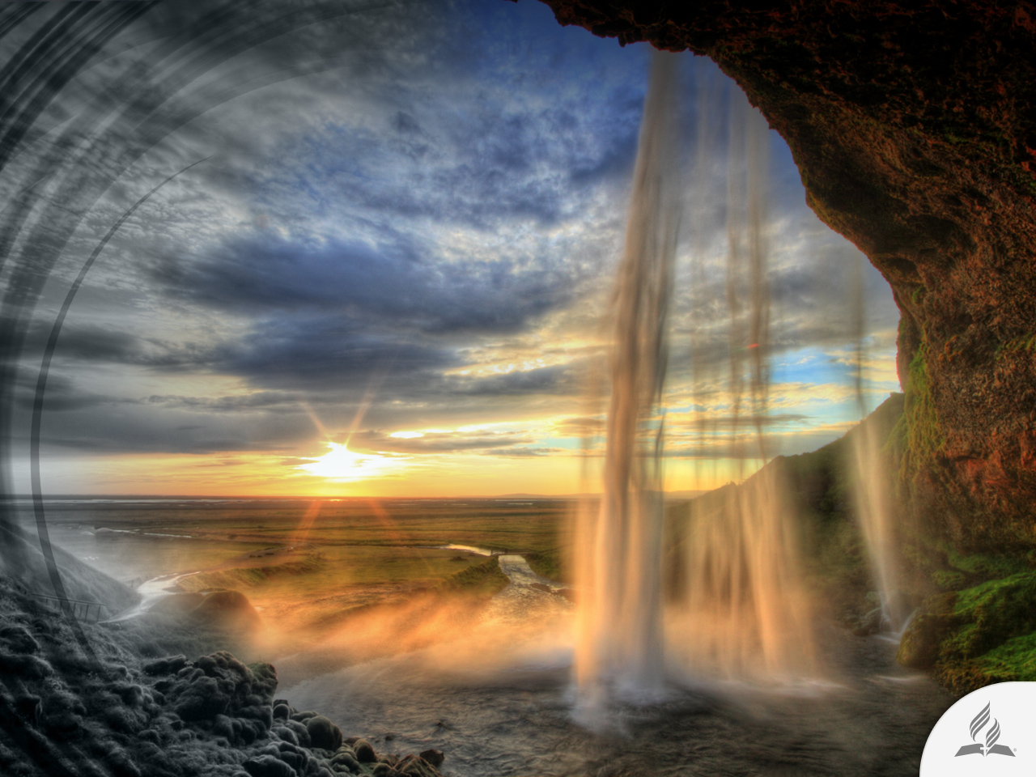
Une réalité au delà de l'imagination
« Mais, comme il est écrit, ce sont des choses que l'oeil n'a point vues, que l'oreille n'a point entendues, et qui ne sont point montées au coeur de l'homme, des choses que Dieu a préparées pour ceux qui l'aiment. » (1 Corinthiens 2 : 9)

Slide 18
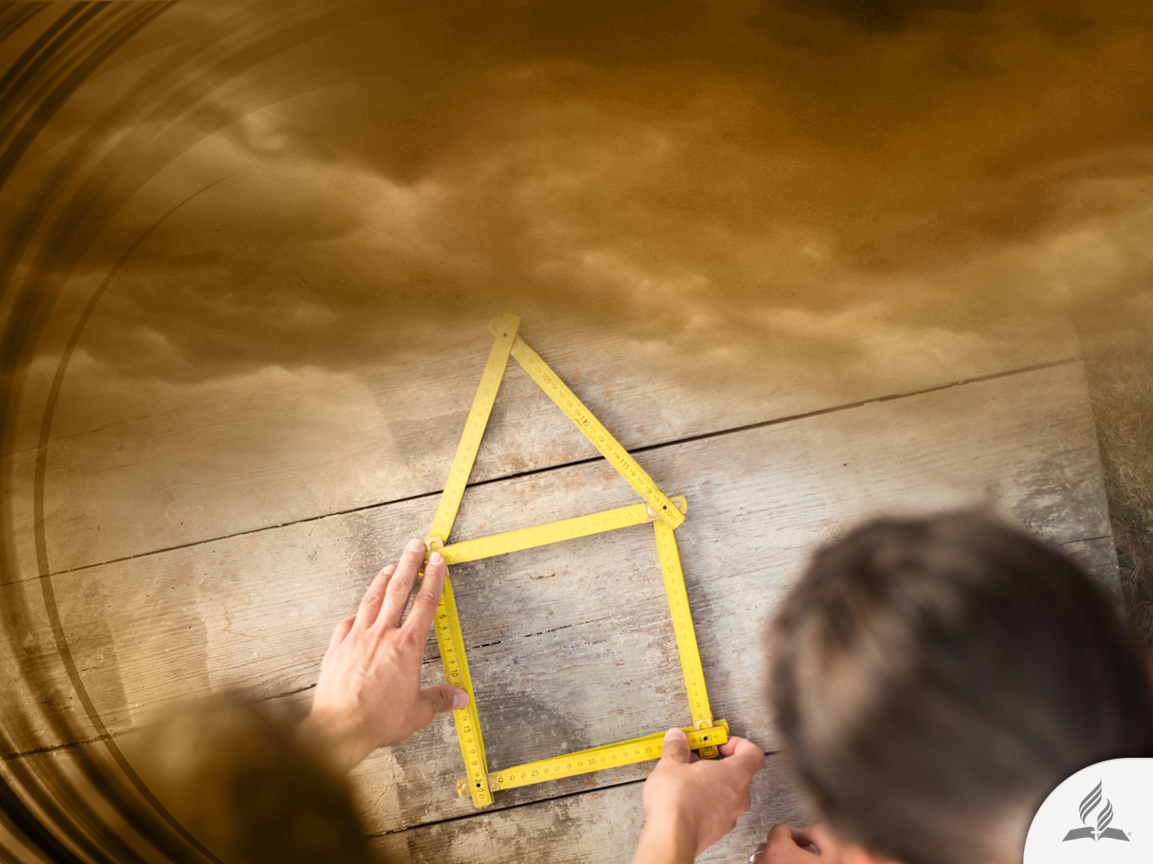
Une société juste
« Ils bâtiront des maisons et les habiteront; Ils planteront des vignes et en mangeront le fruit. Ils ne bâtiront pas des maisons pour qu'un autre les habite, Ils ne planteront pas des vignes pour qu'un autre en mange le fruit; Car les jours de mon peuple seront comme les jours des arbres, Et mes élus jouiront de l'oeuvre de leurs mains. » (Ésaïe 65 : 21, 22)

Slide 19
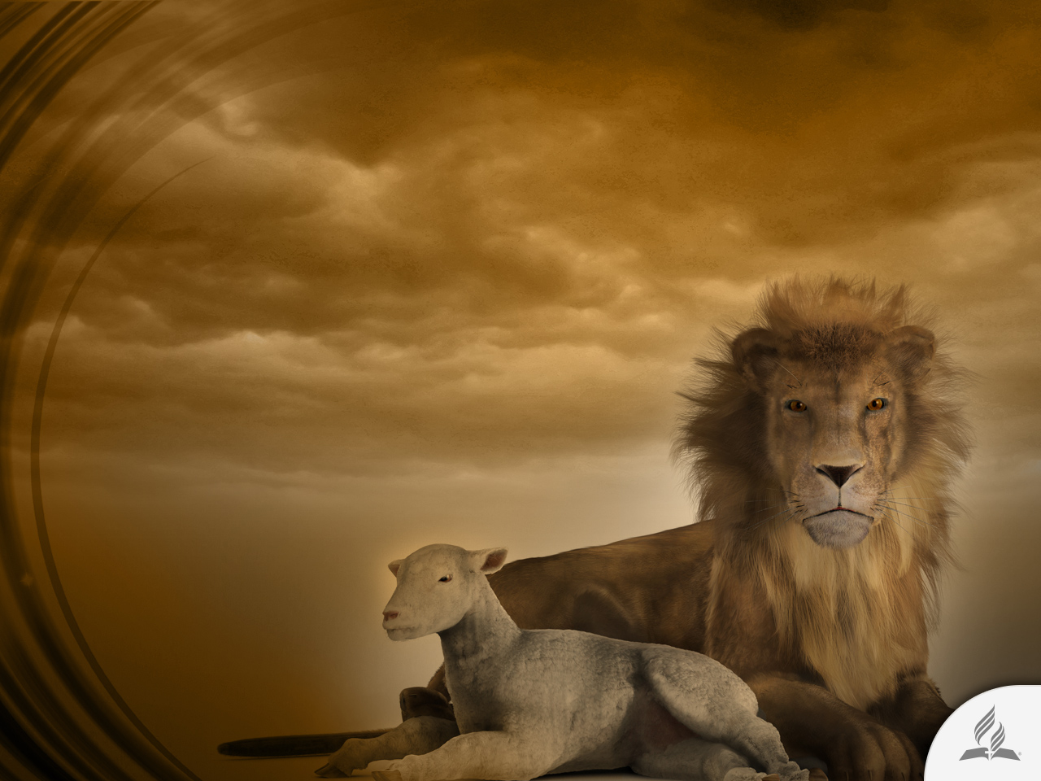
Il n'y aura plus de destruction ou de dommages
« Le loup et l'agneau paîtront ensemble, Le lion, comme le boeuf, mangera de la paille, Et le serpent aura la poussière pour nourriture. Il ne se fera ni tort ni dommage Sur toute ma montagne sainte, Dit l'Éternel. » (Ésaïe 65 : 25)

Slide 20
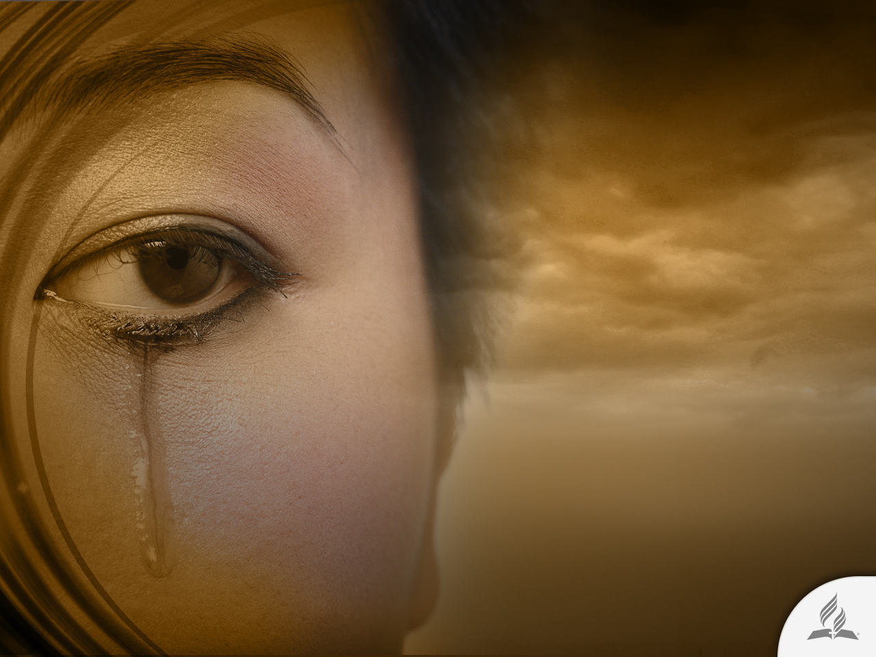
Il n'y aura plus ni mort, ni douleur, ni larmes
« Il essuiera toute larme de leurs yeux, et la mort ne sera plus, et il n'y aura plus ni deuil, ni cri, ni douleur, car les premières choses ont disparu. » (Apocalypse 21 : 4)

Slide 21
Il n'y aura plus de péché ni de mal
« Il n'entrera chez elle rien de souillé, ni personne qui se livre à l'abomination et au mensonge ; il n'entrera que ceux qui sont écrits dans le livre de vie de l'agneau. »
(Apocalypse 21 : 27)

Slide 22
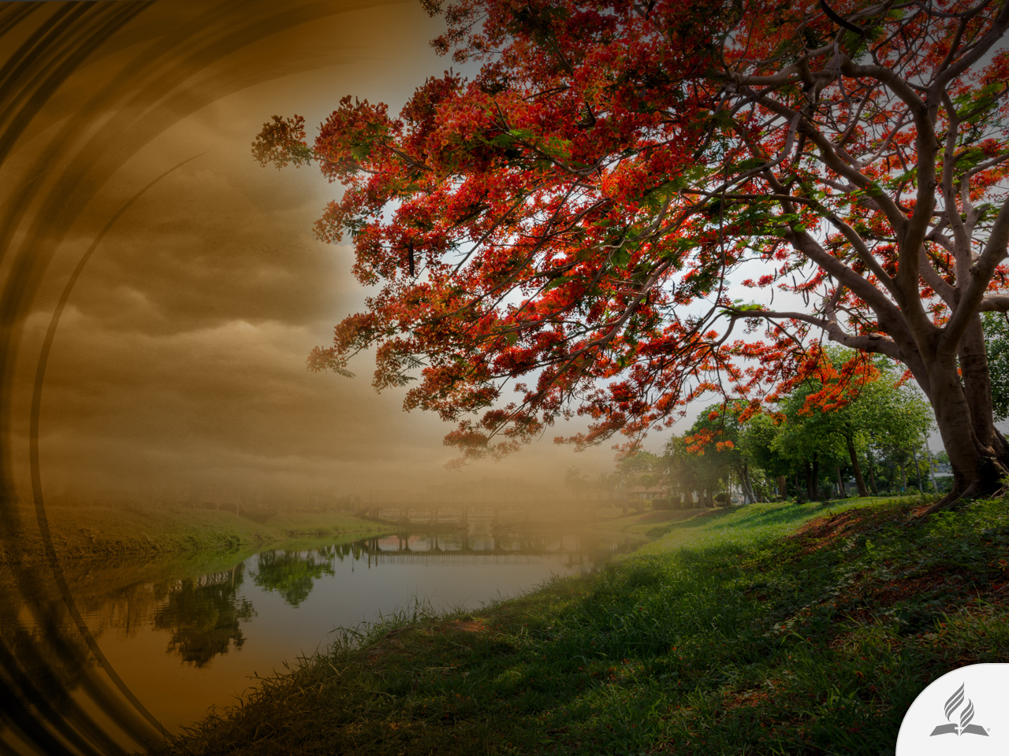
La restauration de la santé
« Au milieu de la place de la ville et sur les deux bords du fleuve, il y avait un arbre de vie, produisant douze fois des fruits, rendant son fruit chaque mois, et dont les feuilles servaient à la guérison des nations. » (Apocalypse 22 : 2)

Slide 23
Qui sera là ?

Slide 24
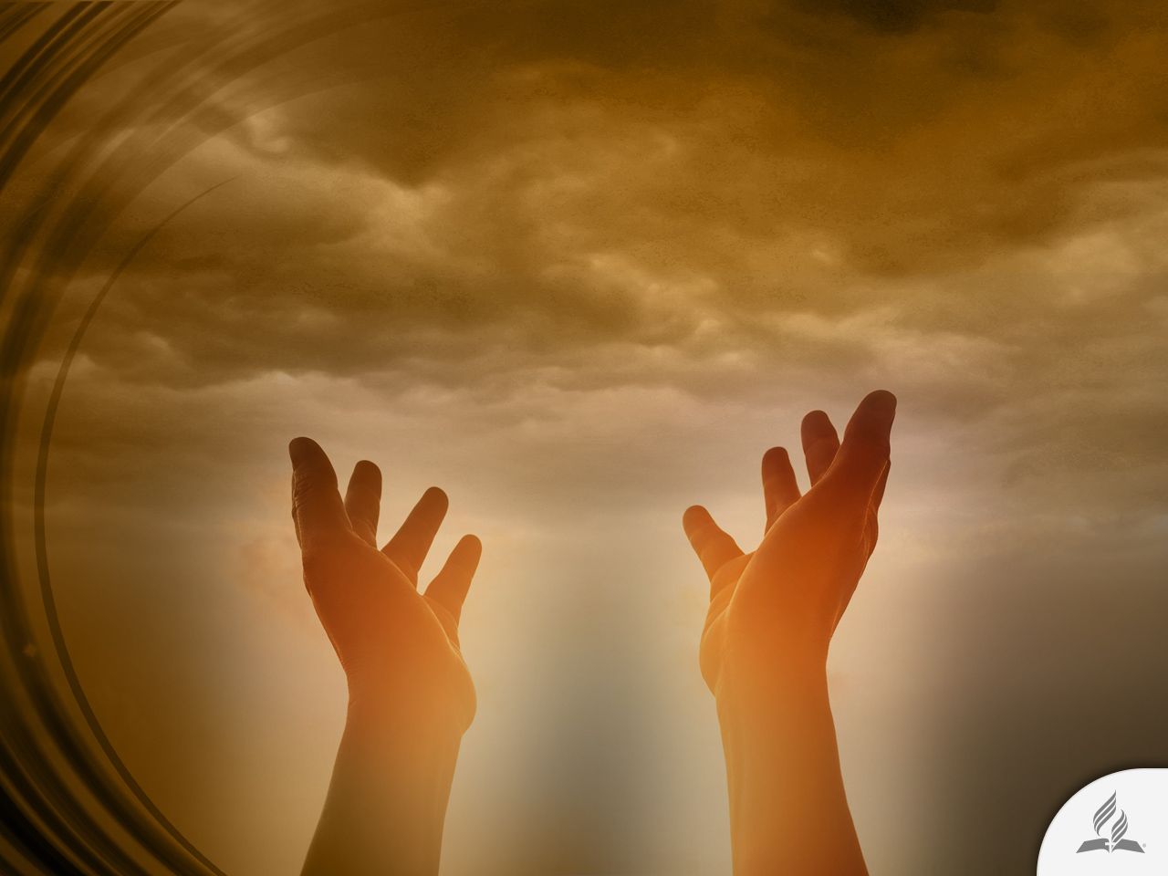
Le salut est un cadeau de Dieu
« Car le salaire du péché, c'est la mort; mais le don gratuit de Dieu, c'est la vie éternelle en Jésus Christ notre Seigneur.» (Romains 6 : 23)
Personne «gagne» le salut. Il n'est pas possible de l'obtenir à travers nos efforts.

Slide 25
Comment obtenir le salut ?
« Si tu confesses de ta bouche le Seigneur Jésus, et si tu crois dans ton coeur que Dieu l'a ressuscité des morts, tu seras sauvé. Car c'est en croyant du coeur qu'on parvient à la justice, et c'est en confessant de la bouche qu'on parvient au salut, selon ce que dit l'Écriture. » (Romains 10 : 9-10)

Slide 26
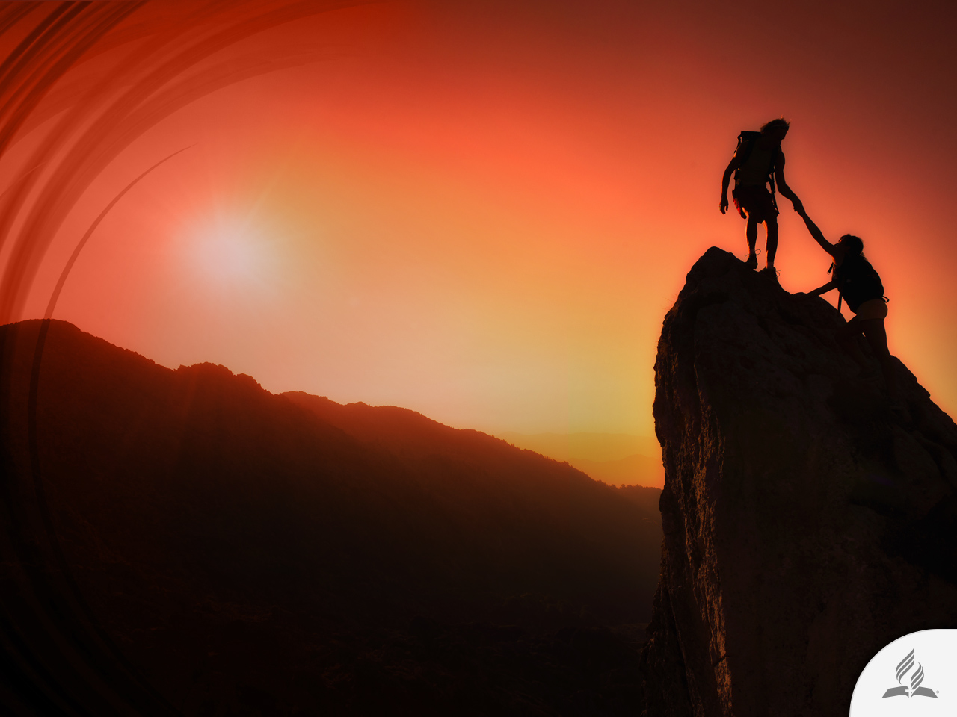
L'obéissance est un cadeau de Dieu
« Car c'est Dieu qui produit en vous le vouloir et le faire, selon son bon plaisir. » (Philippiens 2 : 13)

Slide 27
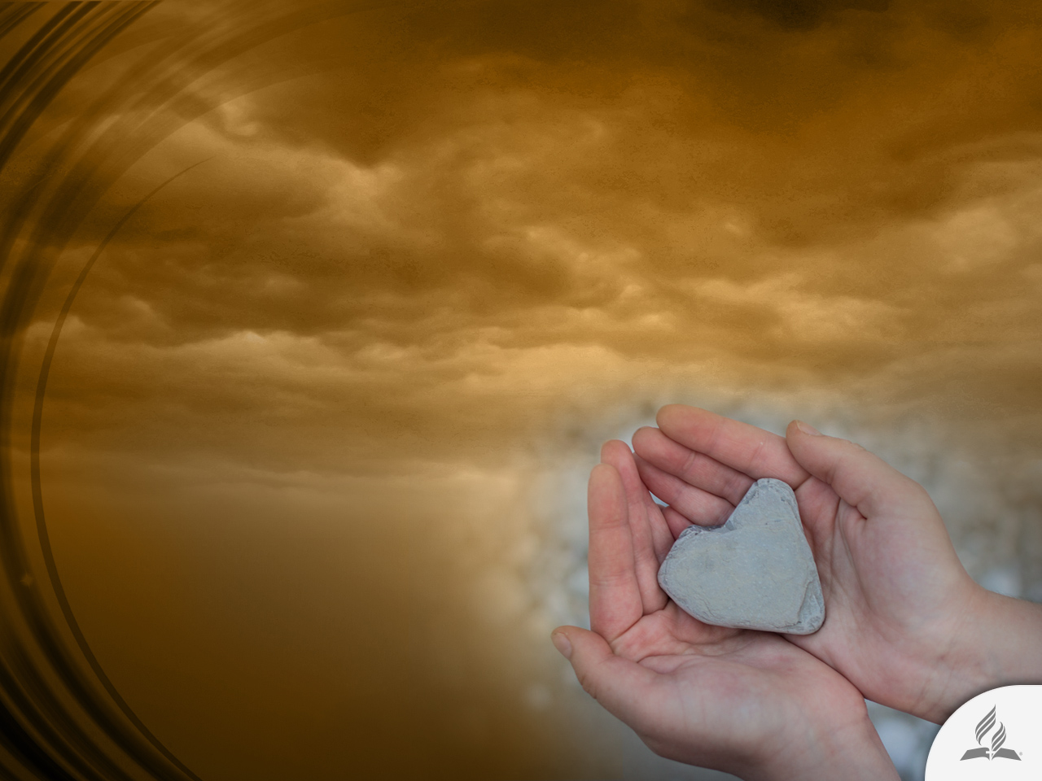
L'obéissance est un cadeau de Dieu
« Je répandrai sur vous une eau pure, et vous serez purifiés; je vous purifierai de toutes vos souillures et de toutes vos idoles. Je vous donnerai un coeur nouveau, et je mettrai en vous un esprit nouveau; j'ôterai de votre corps le coeur de pierre, et je vous donnerai un coeur de chair. Je mettrai mon esprit en vous, et je ferai en sorte que vous suiviez mes ordonnances, et que vous observiez et pratiquiez mes lois. » (Ézéchiel 36 : 25-27)

Slide 28
Qui est le résultat du travail de transformation mené par Dieu dans nos coeurs
«O Éternel ! qui séjournera dans ta tente? Qui demeurera sur ta montagne sainte? Celui qui marche dans l'intégrité, qui pratique la justice Et qui dit la vérité selon son coeur. Il ne calomnie point avec sa langue, Il ne fait point de mal à son semblable, Et il ne jette point l'opprobre sur son prochain. Il regarde avec dédain celui qui est méprisable, Mais il honore ceux qui craignent l'Éternel ; Il ne se rétracte point, s'il fait un serment à son préjudice. Il n'exige point d'intérêt de son argent, Et il n'accepte point de don contre l'innocent. Celui qui se conduit ainsi ne chancelle jamais. » (Psaumes 15 : 1-5)

Slide 29
Sommaire
La Bible nous enseigne que la mort ne marque pas la fin de l'existence mais simplement un nouveau chapitre. Selon les Écritures, il y aura une nouvelle Terre où nous demeurerons éternellement avec notre Dieu.
La seconde venue du Christ commence avec une série d'événements qui prendront fin avec la destruction de Satan et des méchants.
La nouvelle Terre est une réalité au delà de ce que peut concevoir notre imagination. Elle inaugurera une vie nouvelle pour tous les rachetés.
Nous pouvons obtenir accès à la nouvelle Terre à travers le salut que Jésus nous offre aujourd'hui.
Jésus veut transformer nos vies pour nous préparer à vivre dans l'environnement céleste.

Slide 30
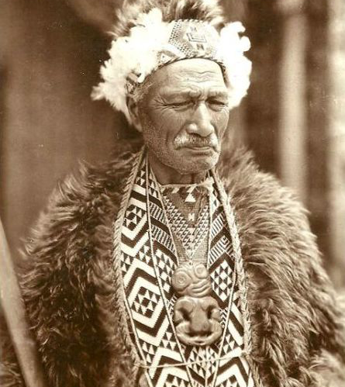
La maison de mon Père
Un chef de Nouvelle Zélande, Tamahana, qui visita il y a quelques année l'Angleterre, était connu pour sa spiritualité profonde et régal dans la parole de Dieu. Un jour il fut emmené voir une belle villa, un des endroits d'exposition près de Londres.

Slide 31
La maison de mon Père
Le monsieur qui l'emmena s'attendait à le voir très impressionné par la maison. Toutefois, le chef se montra peu d'enthousiasme et aucune admiration.
Se demandant comment ceci était possible, le monsieur commença à souligner sa grandeur, la beauté de ses meubles chers achetés aux quatre coins du monde, la vue depuis ses fenêtres...

Slide 32
La maison de mon Père
Tamahana écouta en silence ; après, regardant les murs autour, il répondit : « Ah, la maison de mon Père est meilleure que celle-ci. » « La maison de votre père ! » pensa le monsieur, qui savait que la maison de son père n'était qu'une petite maison délabrée.
Mais Tamahana continua : « La maison de mon Père est meilleure que celle-ci », et se mit à parler avec ses propres mots expressifs et touchants, de la maison céleste - la maison qui contient « beaucoup de villas » - la demeure éternelle du Rédempteur.

Slide 33
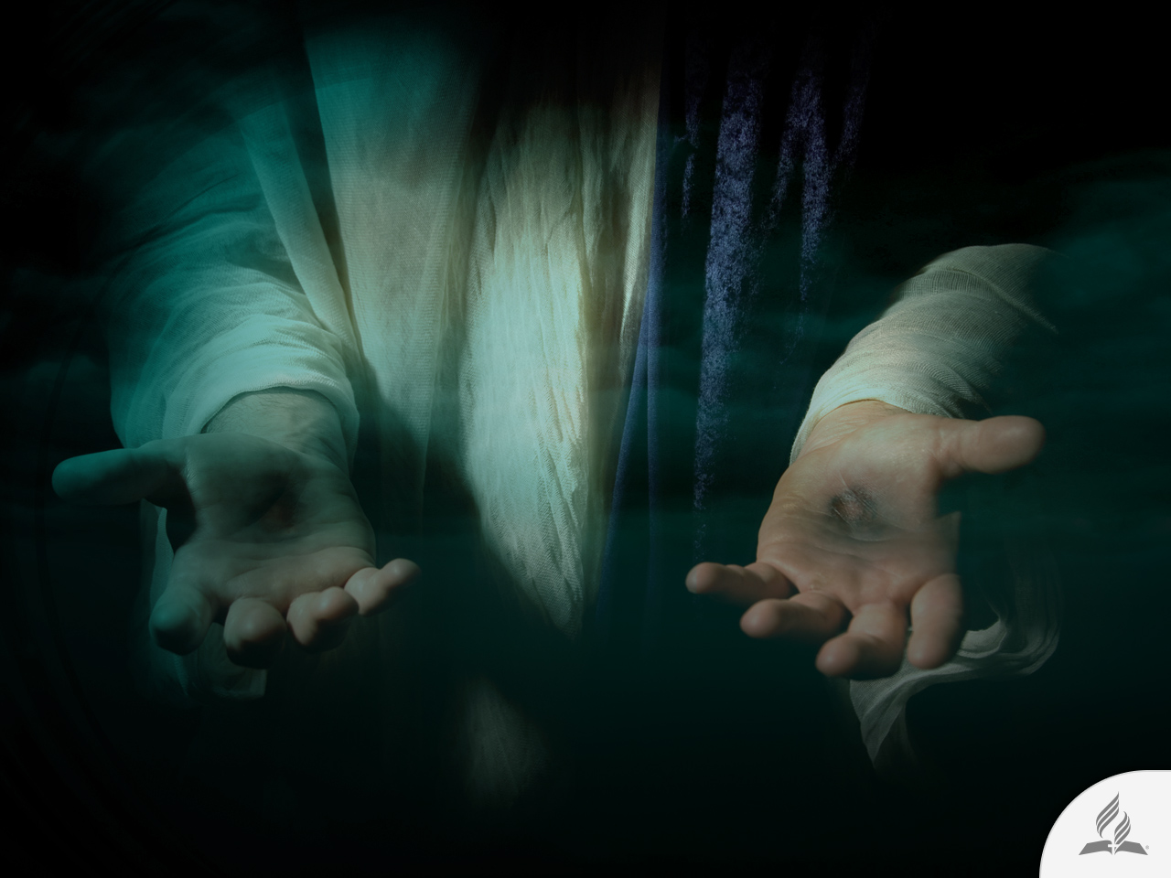
Ma décision
Jésus dit : « Voici, je viens bientôt, et ma rétribution est avec moi, pour rendre à chacun selon ce qu'est son oeuvre. » (Apocalypse 22 : 12)
Êtes-vous prêt à accepter la promesse que Jésus vous fait ?

